Slide 1

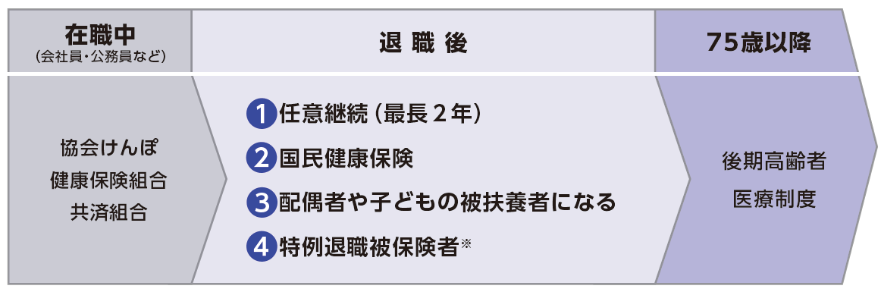
定年退職後の公的医療保険制度
定年退職後にあなたが加入する医療保険制度について、考えてみましょう！
PDF対応ページ
冊子対応ページ
24ページ
Notes:
定年退職後の公的医療保険は、被扶養者であった家族も含めて下図の❶〜❹のいずれかを選ぶことになります。
❸の被用者保険に加入している家族の扶養に入る場合は保険料の負担はありませんが、そうでない場合は、保険料を負担することになります。
❶❹の場合、退職前は事業主と折半で負担していた保険料が全額自己負担となります。
被扶養者がいる場合は被扶養者分の保険料はかかりません。
❷の場合は、前年の世帯所得と世帯人数に応じて保険料が計算されるため、退職直後は保険料が高くなるケースが多いようです。
給付については、❶❹の場合は原則現役時代と同様の給付を受けられますが、傷病手当金や出産手当金は対象外となります。

Slide 2
定年退職後の公的医療保険制度
 | ①任意継続 | ②国民健康保険 | ③被用者保険の被扶養者
 | それまで加入していた健康保険組合 などに継続して加入 | ①③④に加入しない場合に加入 | 配偶者や子どもが加入している健康保険組合などに被扶養者として加入
適用期間 | 退職後2年間（任意の脱退可） | 原則75歳になるまで | 原則75歳になるまで
加入条件 | 退職日まで継続して2カ月以上加入していた人 | なし | 年収130万円（60歳以上や障害者は180万円）未満で、 被保険者の収入の原則2分の1未満などの条件あり
保険料 | ・全額自己負担 ・被扶養者の保険料は不要 ・「A退職時の標準報酬月額」または「B加入 していた健康保険組合における全被保険者 の標準報酬月額の平均額」のいずれか低い 金額※×保険料率 | ・前年の世帯所得、世帯人数に応じて計 算（退職理由によって軽減措置あり） ・被扶養者の概念はなく、加入者全員が 被保険者 ・市区町村によって計算方法が異なる | 保険料は不要
届出の窓口 | 加入していた協会けんぽの各都道府県支部、健康保険組合、共済組合 | 住所地の市区町村窓口 | 配偶者や子どもが加入している 協会けんぽの各都道府県支部、健康保険組合、共済組合
届出の期限 | 退職後20日以内 | 退職後14日以内 | 被扶養者に該当してから5日以内（共済組合は30日以内）
※健康保険組合は、「Aの金額」または「Bを超えA未満の範囲で規約で定める金額」とすることが可能。
PDF対応ページ
冊子対応ページ
24ページ

Slide 3

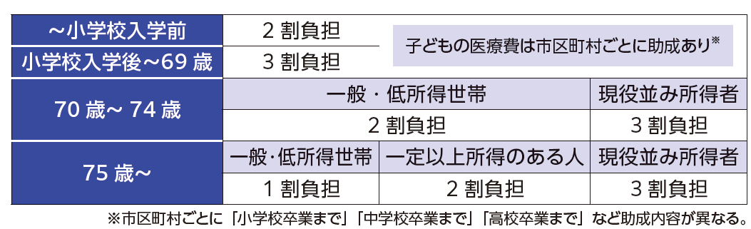
定年退職後の公的医療保険制度
１
医療費の自己負担割合
年齢や所得に応じて、自己負担割合が異なります。
PDF対応ページ
冊子対応ページ
25ページ
Notes:
治療を受けて病院の窓口で支払う金額は、実際にかかった医療費の一部です。
年齢や所得に応じて、自己負担割合が異なります。

Slide 4
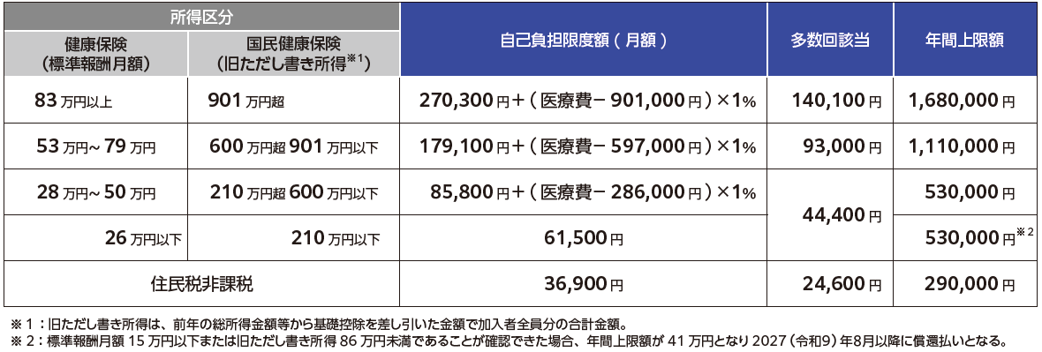
定年退職後の公的医療保険制度
２
高額療養費制度
2027（令和9）年8 月から、所得区分が細分化されます。
高額療養費制度の自己負担限度額（2026(令和8)年8 月～ 2027(令和9)年7 月）
70歳未満
PDF対応ページ
冊子対応ページ
25ページ
Notes:
入院や手術などで医療費が高額になったときの負担を軽減するために、高額療養費制度があります。
1 カ月（同じ月の1 日から末日）の医療機関や薬局などでの窓口負担が、自己負担限度額を超えたときに、
その超えた金額が公的医療保険から支給されます。
自己負担限度額は、年齢や所得によって異なります。
保険適用外の費用（入院時の食事代などの一部負担、差額ベッド代、先進医療の技術料など）は高額療養費の対象になりません。
2026( 令和8) 年8 月から、自己負担限度額( 月額) が引上げとなりましたが、多数回該当の金額は据え置かれ、新たに年単位の上限額が設けられました。

Slide 5
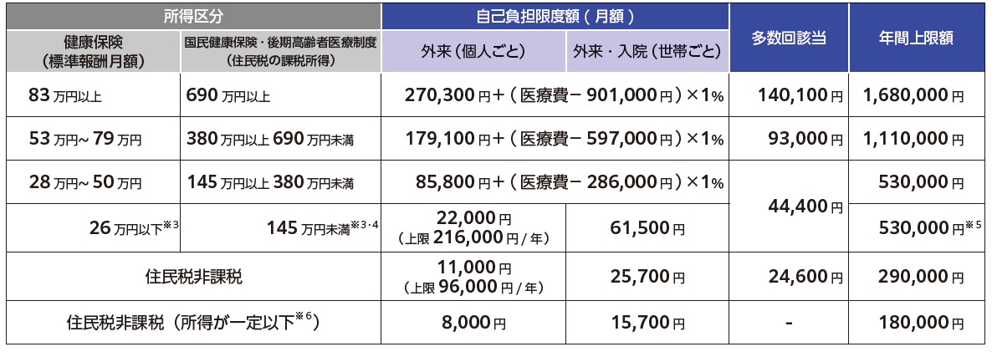
定年退職後の公的医療保険制度
２
高額療養費制度
2027（令和9）年8 月から、所得区分が細分化されます。
高額療養費制度の自己負担限度額（2026(令和8)年8 月～ 2027(令和9)年7 月）
70歳以上
※３：収入の合計額が一定額未満（被保険者1 人の世帯は383 万
円未満、被保険者2 人以上の世帯は520 万円未満）の場合
を含む。
※４：旧ただし書き所得の合計額が210 万円以下の場合を含む。
※５：標準報酬月額が15 万円以下または住民税の課税所得が28 万円
未満であることが確認できた場合、年間上限額が41 万円となり
2027（令和９）年８月以降に償還払いとなる。
※６：世帯の所得金額（公的年金収入から82.65 万円控除、給与所得
から10 万円控除した後の金額）が0 円の人。
PDF対応ページ
冊子対応ページ
25ページ

Slide 6
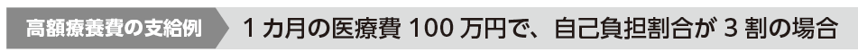
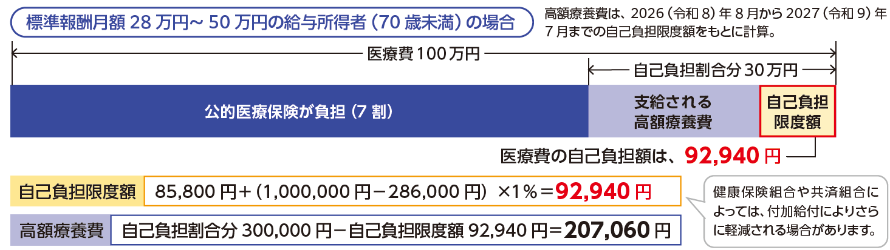
定年退職後の公的医療保険制度
２
高額療養費制度
PDF対応ページ
冊子対応ページ
26ページ

Slide 7
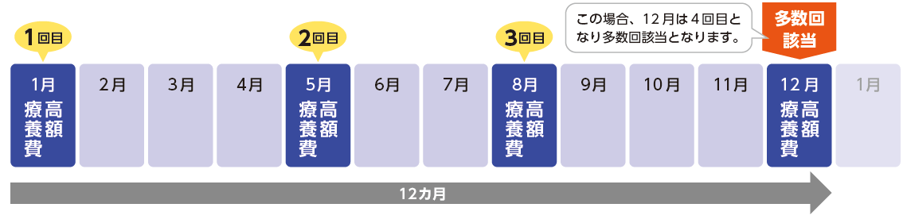
定年退職後の公的医療保険制度
２
高額療養費制度
■高額療養費制度の多数回該当
同じ世帯(同じ公的医療保険に加入)で、直近12 カ月のうち3 回以上高額療養費が支給されていると、4 回目以降の自己負担限度額が引き下げられて、さらに負担が軽減されます。
PDF対応ページ
冊子対応ページ
26ページ

Slide 8
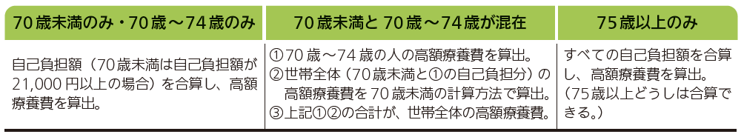
定年退職後の公的医療保険制度
２
高額療養費制度
■高額療養費制度の世帯合算
一人の一回分の自己負担では高額療養費の支給対象とならなくても、複数回の受診や同じ世帯（同じ医療保険に加入）の他の人の受診でかかった自己負担を、１カ月単位で合算できます。その合算額が一定額を超えたときは、超えた分が高額療養費として支給されます。
PDF対応ページ
冊子対応ページ
26ページ
Notes:
ご参考までに表を掲載していますが、冊子26ページには掲載していません。

Slide 9
定年退職後の公的医療保険制度
夫婦ともに国民健康保険に加入。住民税の課税所得は 145 万円未満(住民税課税)。
 |  | 医療費 | 自己負担額（2割） | 合算
夫 | 外来(歯科） | 80,000円 | 16,000円 | ○
 | 外来(医科） | 40,000円 | 8,000円 | ○
妻 | 入院 | 250,000円 | 50,000円 | ○
70 歳未満の場合は、自己負担額が 2.1 万円以上のものを合算しますが、70 歳以上の場合は全ての自己負担額を合算できます。
❶外来（個人ごと）を計算
夫(外来)の自己負担額：24,000円(＝16,000 円＋8,000 円)
夫(外来)の自己負担限度額※：22,000円
➡高額療養費：2,000円(＝24,000円-22,000円)支給
❷外来・入院（世帯ごと）を計算
世帯の自己負担額：72,000円(＝22,000円＋50,000円)
世帯の自己負担限度額※：61,500円
➡高額療養費：10,500円(＝72,000円－61,500円)支給
この例では、夫婦(世帯)の自己負担額は合計61,500円となります
PDF対応ページ
※高額療養費は、2026（令和 8）年 8 月から 2027（令和 9）年 7 月までの自己負担限度額をもとに計算。
冊子対応ページ
26ページ

Slide 10
定年退職後の公的医療保険制度
参考
高額医療・高額介護合算療養費制度
同じ世帯（同じ公的医療保険に加入）で、1 年間（8 月1 日～翌年7 月31 日）の公的医療保険と公的介護保険の自己負担の合算額が限度額を超えた場合に、その超えた金額を支給する制度です。
高額療養費制度や高額介護サービス費制度によって、月単位の自己負担が軽減されますが、それでも負担が重い場合は高額医療・高額介護合算療養費制度により年単位で負担が軽減されます。
詳細は、加入している公的医療保険（健康保険組合や市区町村など）の窓口に確認しましょう。
PDF対応ページ
冊子対応ページ
26ページ

Slide 11

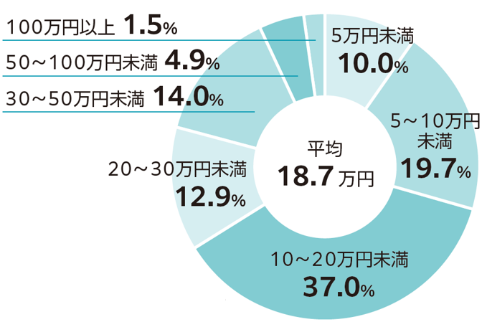
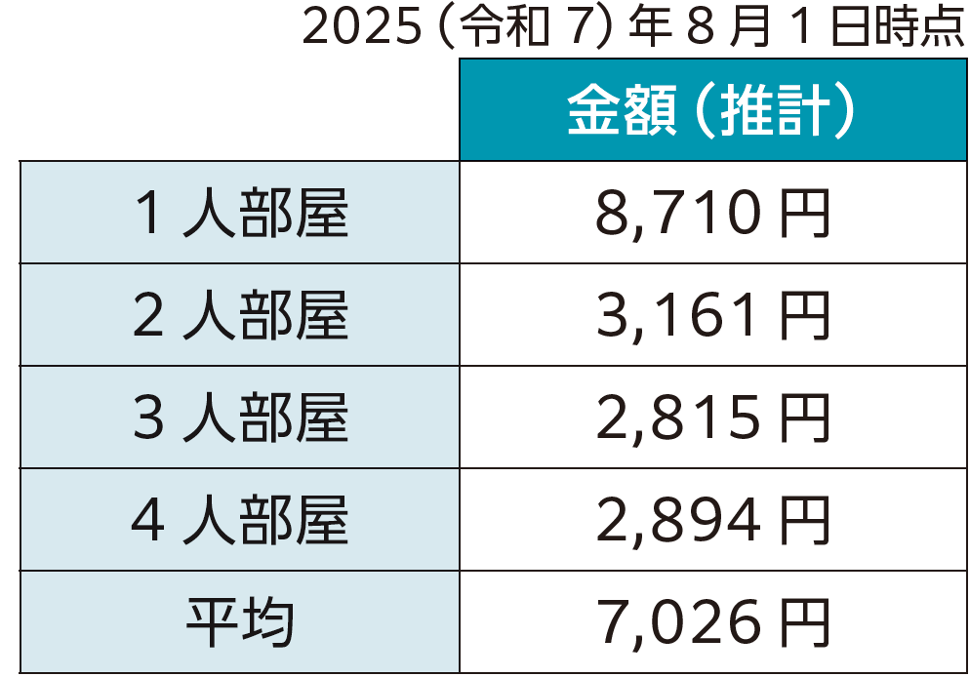
定年退職後の公的医療保険制度
■入院時の自己負担費用
( 直近 5 年間に入院し、自己負担費用を支払った人 )
■差額ベッド代の平均額（1日あたり・税込）
20万円未満
が約７割
条件のよい個室などに入院する場合は、大部屋との差額料金（差額ベッド代）が全額自己負担となります。
差額ベッド代のかかる病室に入院する場合は、病院は患者または家族の同意を得ることになっています。
自己負担費用とは、治療費、食事代、差額ベッド代、交通費、衣類・日用品費などを含み、高額療養費制度を利用した場合は利用後の金額です。
＜中央社会保険医療協議会「主な選定療養に係る報告状況」(令和8 年7月22日)＞
＜生命保険文化センター
「生活保障に関する調査」(2025 年度)＞
PDF対応ページ
冊子対応ページ
27ページ

Slide 12
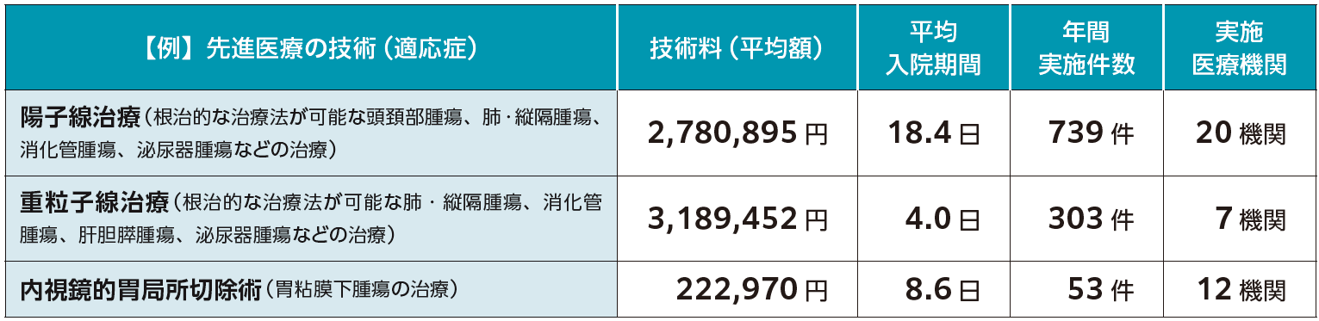
定年退職後の公的医療保険制度
■先進医療の技術料
先進医療では、保険診療と保険外診療の併用が認められており、先進医療の技術料は全額自己負担となりますが、診察などの一般の治療にかかる費用は保険診療の対象となります。
先進医療となるには、「厚生労働大臣が定める先進医療技術」に該当し、定められた適応症の治療・検査などのために、届出をした医療機関で医療技術を受けることが必要です。対象となる医療技術はその時々で変わります。
PDF対応ページ
＜先進医療会議「令和7 年6 月30 日時点における先進医療に係る費用」(令和7 年12 月4 日)＞
冊子対応ページ
27ページ

Slide 13
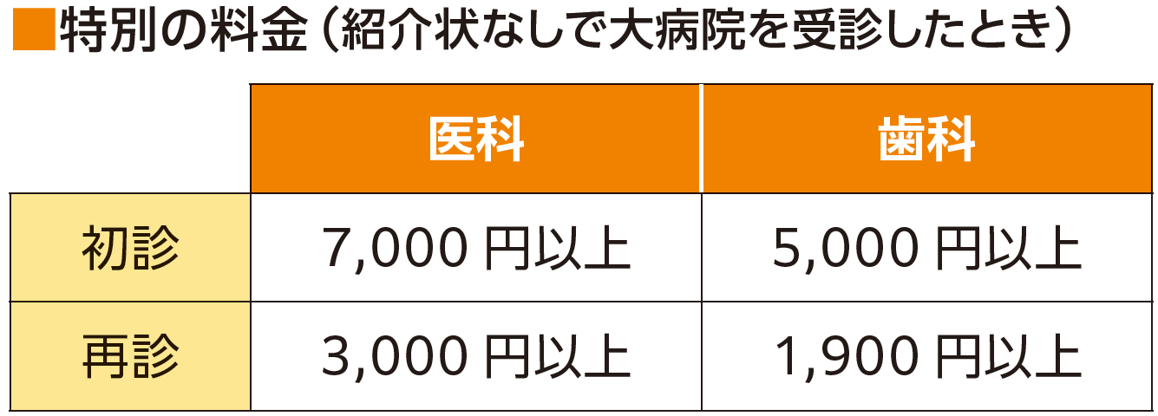
定年退職後の公的医療保険制度
参考
紹介状なしで大病院を受診した場合
大病院※は、救急や重症患者の治療を担う役割があるため、紹介状なしで大病院を受診すると、診察料の他に各病院で設定した「特別の料金」がかかります（緊急時などのやむを得ない場合を除く）。
※「大病院」は、特定機能病院、一般病床200 床以上
の地域医療支援病院、一般病床200 床以上の紹介受
診重点医療機関。
健康の相談や体の不調を感じたときは、まずは身近な診療所やクリニックなどを受診しましょう。
必要に応じて適切な医療機関を紹介してもらえます。
PDF対応ページ
冊子対応ページ
27ページ

